Slide 1
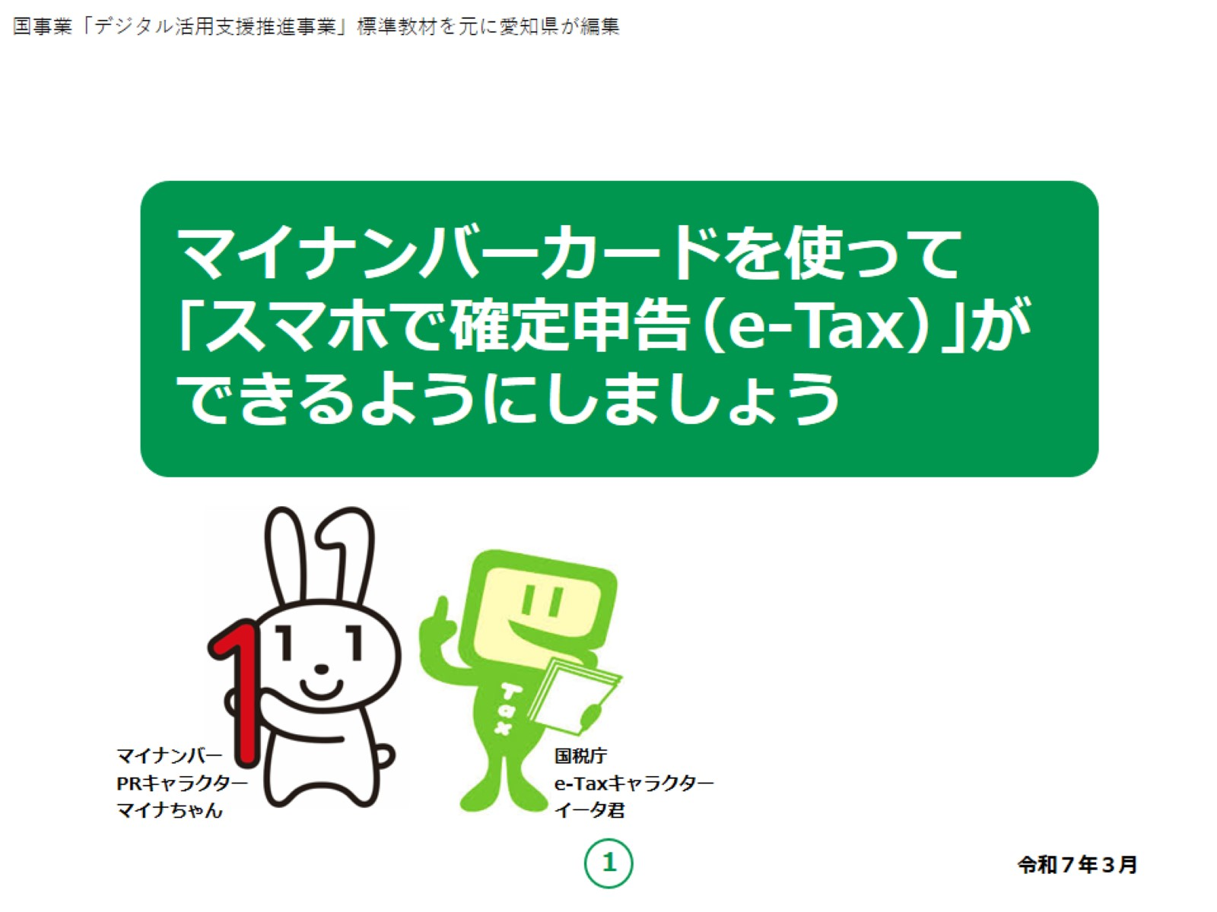
Notes:
この講座では、マイナンバーカードを使用してスマートフォンでe-Taxによる確定申告の仕方をご説明していきます。
どうぞよろしくお願いいたします。
感染症拡大防止の観点から、行政手続のデジタル化が進んでおり、確定申告についても書面からe-Tax（電子申告）を利用される方が増えています。
国税庁では、より簡便に確定申告ができるようスマートフォンでの申告書作成・送信サービスを提供しており、多くの方が自宅からスマートフォンで確定申告をしています。
ご自身で確定申告される際は、スマートフォンでの確定申告にチャレンジしてみましょう。
【補足説明】
講師の皆様は、受講者の方から質問など出るかもしれませんが、講師の方は税理士や税務職員のように専門的な知識や資格を有していないので、税に関する制度や受講者の方の申告内容に関することへのお答えはできません。
このような際には国税庁のホームページで、受講者ご自身で調べていただくか、または最寄りの税務署に問い合わせていただくことを受講者の方へご説明ください。
教材の中でも調べる方法など掲載していますので、そちらをご利用いただくよう紹介してください。
この講座は、スマートフォンで確定申告とはどのような手順で実施できるのか、また事前に準備が必要なものには何があるのか、そもそも確定申告とは何かを受講者の方に理解いただけるような構成になっています。
また、講座の中で、受講者の皆様がご自身の情報やパスワード等を入力する場面がありますが、これらの情報は大切な個人情報ですので、講師の皆様は画面をのぞき込んだり、代理での入力等は絶対にしないでください。
手順の中で、マイナンバーカードを読み取る場面が何度か出てきますが、マイナンバーカードが読み取れない場合は、再度読み取る際に、カードを少しずらしてみるなど試してみてください。

Slide 2
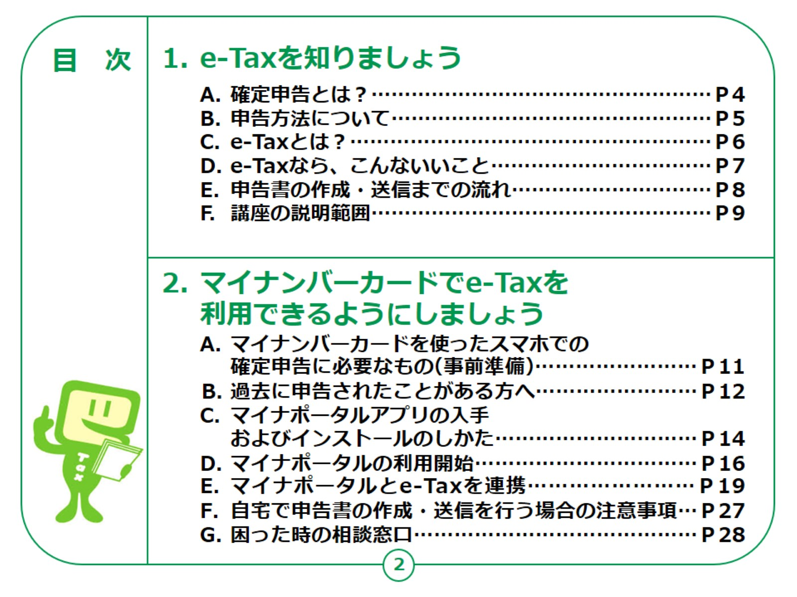
Notes:
この講座では、マイナンバーカードを使ったe-Taxの利用について学びます。
第1章の「e-Taxを知りましょう」では、確定申告・e-Taxとは、またスマートフォンを使った確定申告の操作の流れなど、受講者の方がe-Taxについて学びます。
第2章では、スマートフォンによる確定申告をするための事前準備について学びます。
また、スマートフォンの操作ではアプリのインストールやマイナポータル連携の操作についてもご説明します。

Slide 3
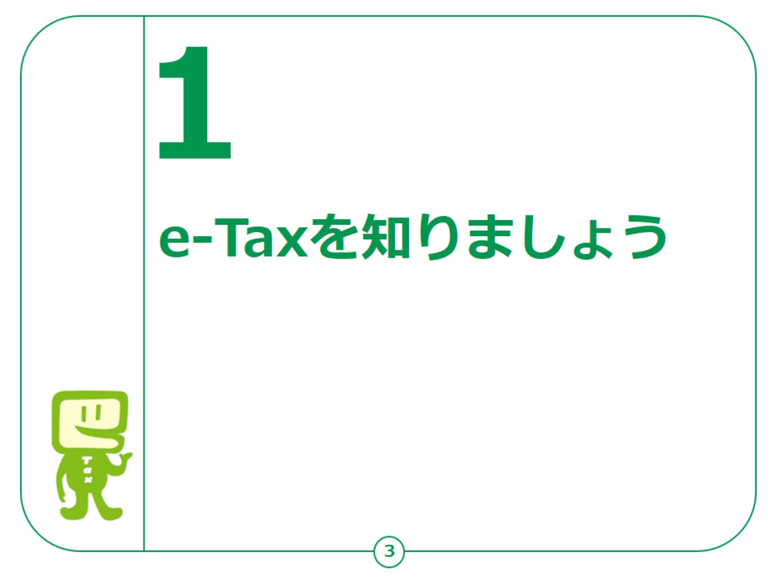
Notes:
実際に操作の説明に入る前に、確定申告やe-Taxについて学びましょう。

Slide 4
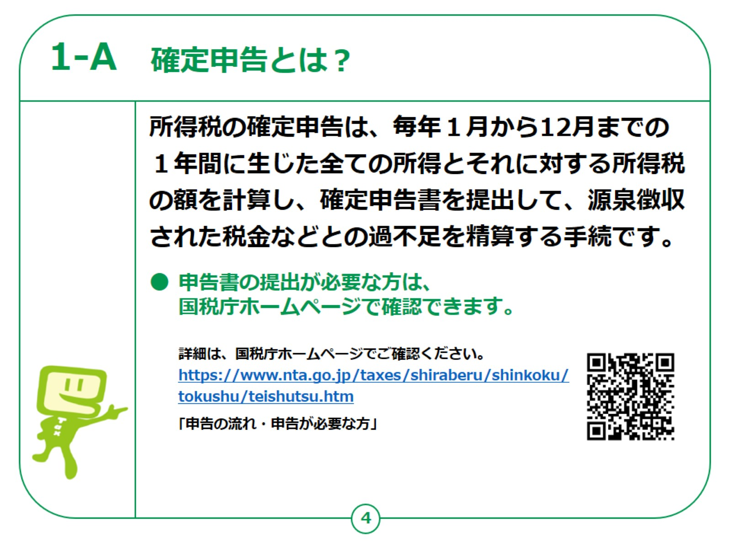
Notes:
はじめに、確定申告とはどのようなものかについてご説明します。
所得税の確定申告とは、毎年１月から12月までの１年間に生じた全ての所得とそれに対する所得税の額を計算し、確定申告書を提出して、源泉徴収された税金などとの過不足を精算する手続のことをいいます。
個人で事業をされている方は毎年確定申告が必要となりますし、会社員の方で職場で年末調整されていて、お給料以外に収入がなければ確定申告をする必要はありません。
個人個人の収入などの状況によって確定申告の要否が異なります。
どのような方が申告する必要があるのか、また申告する必要はないけれども申告すると還付金を受け取れるのかなどは、国税庁のホームページに案内がありますので、各自ご確認ください。
ホームページのURLも掲載していますが、確定申告でも検索できます。
教材のQRコードを読み取っていただくと国税庁ホームページの該当ページにアクセスできます。
【補足説明】
講師の皆様は、確定申告制度や適切な納税についての説明は、講座の中では行わないでください。
仮に、制度についての質問が出た場合には、受講者自身で最寄りの税務署に問い合わせていただくか、国税庁のホームぺージに詳しい情報が載っている旨をご案内ください。

Slide 5
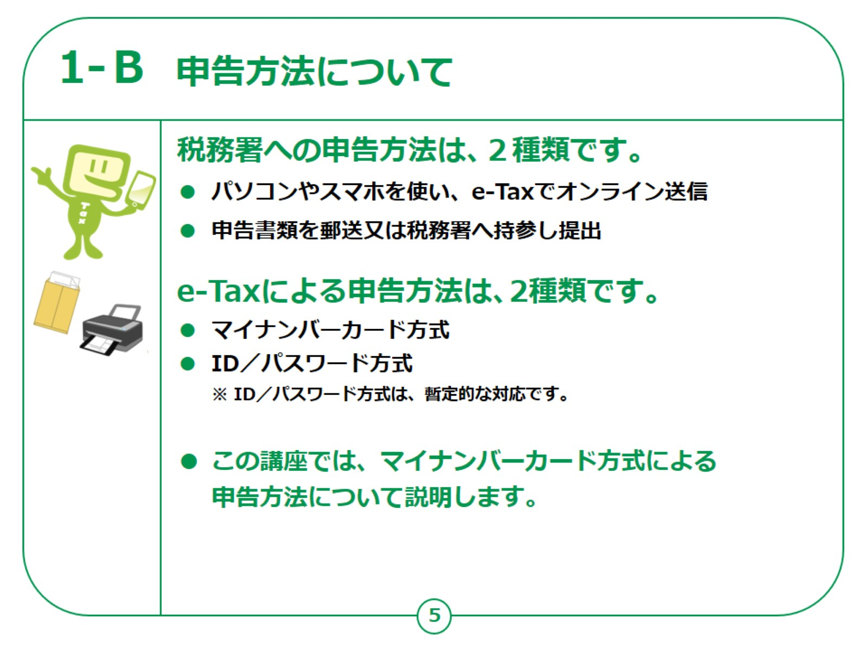
Notes:
次に、確定申告方法についての説明です。
パソコンやスマートフォンを使い、e-Taxでオンライン送信する方法、申告書類を郵便で送る方法、また、申告書類を税務署の窓口へ持参する方法があります。
e-Taxで申告をするといろいろ便利なことがありますので、是非この講座で実施方法をマスターしていただき、これからはe-Taxを使い申告してみてください。
また、e-Taxを使う方法には２種類の方式があります。
ひとつはマイナンバーカード方式、もう一つはID/パスワード方式です。
マイナンバーカード方式は、マイナンバーカードとマイナンバーカード読み取り対応スマートフォン又はICカードリーダライタを利用して、e-Taxを行う方法です。
ふるさと納税の寄附金控除に関する証明書や生命保険料控除証明書など、ご自分で準備しなくとも自動で入力してくれる機能等も使え、便利ですので、本講座ではマイナンバーカード方式について説明していきます。
ID/パスワード方式とは、税務署で発行されたID/パスワード方式の届け出完了通知に記載されているID/パスワードを利用してe-Taxを行う方法です。
マイナンバーカードとICカードリーダライタは不要ですが、この方式はマイナンバーカードが普及するまでの暫定的な対応です。

Slide 6
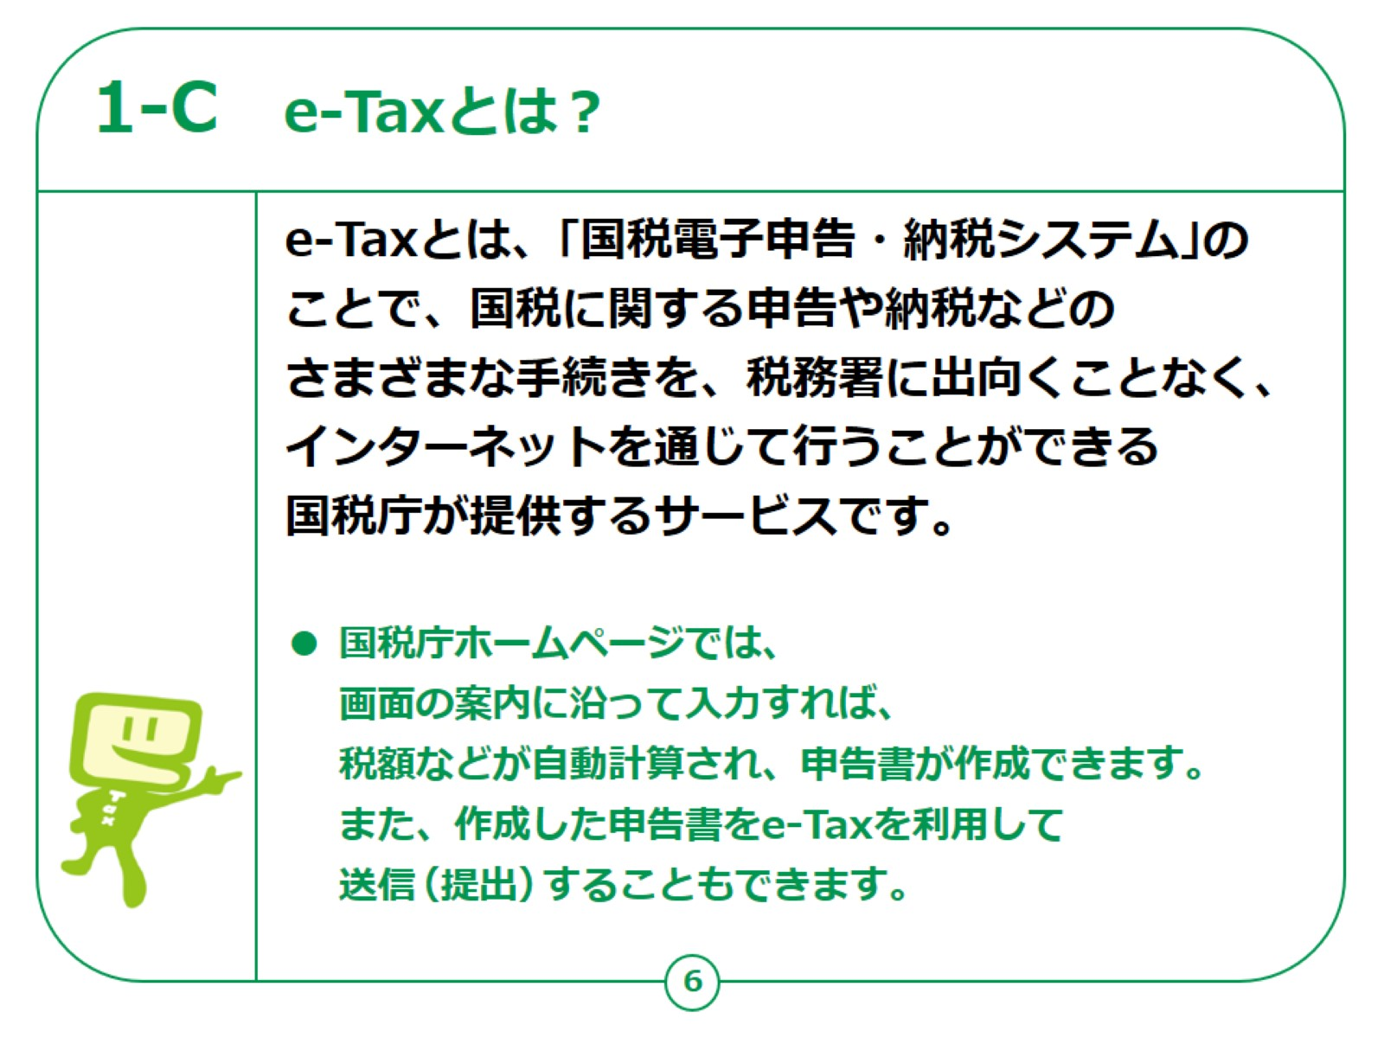
Notes:
次に、e-Taxについてのご説明です。
e-Taxとは、「国税電子申告・納税システム」の呼称で、国税庁が提供する国税に関する申告・申請、納付手続をインターネットを通じて行うことのできるサービスのことをいいます。
また、国税庁ホームページでは、画面の案内に沿って収入金額などを入力すると、複雑な税額の計算が自動で計算される申告書作成サービスも提供しており、そのまま作成した申告書を送信、つまり、申告書を提出することができるようになっています。
毎年変わる税の制度にも対応していますし、計算誤りのない申告書ができて大変便利です。

Slide 7
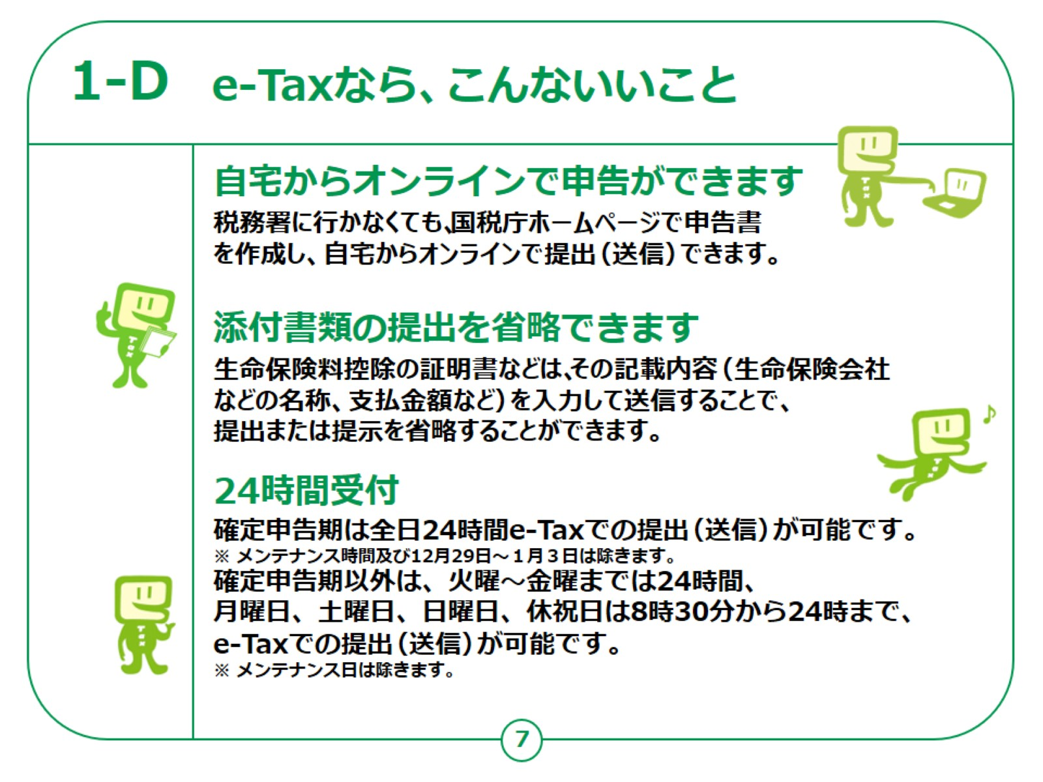
Notes:
e-Taxを利用した確定申告にはどんないいことがあるのでしょうか？
１点目としては、わざわざ税務署に行かなくても自宅で申告ができるということです。
２点目としては、生命保険料控除の証明書などは、その記載内容を入力して送信することにより提出又は提示が不要となります。
３点目としては、申告データの受付時間です。確定申告期であれば全日24時間送信可能です。
確定申告期以外でも、火曜から金曜までは24時間、月曜、土曜、日曜、休祝日は8時30分～24時までe-Taxでの送信が可能です。
【補足説明】
講師の皆様は、「確定申告期に大勢の方で混んでいる税務署に行かなくて済んで、感染症対策としても安心だった」
「税務署の対応している時間帯は仕事で職場を離れられないので、24時間受付で助かった」などの具体的なエピソードを交えてメリットを伝えられると良いでしょう。

Slide 8
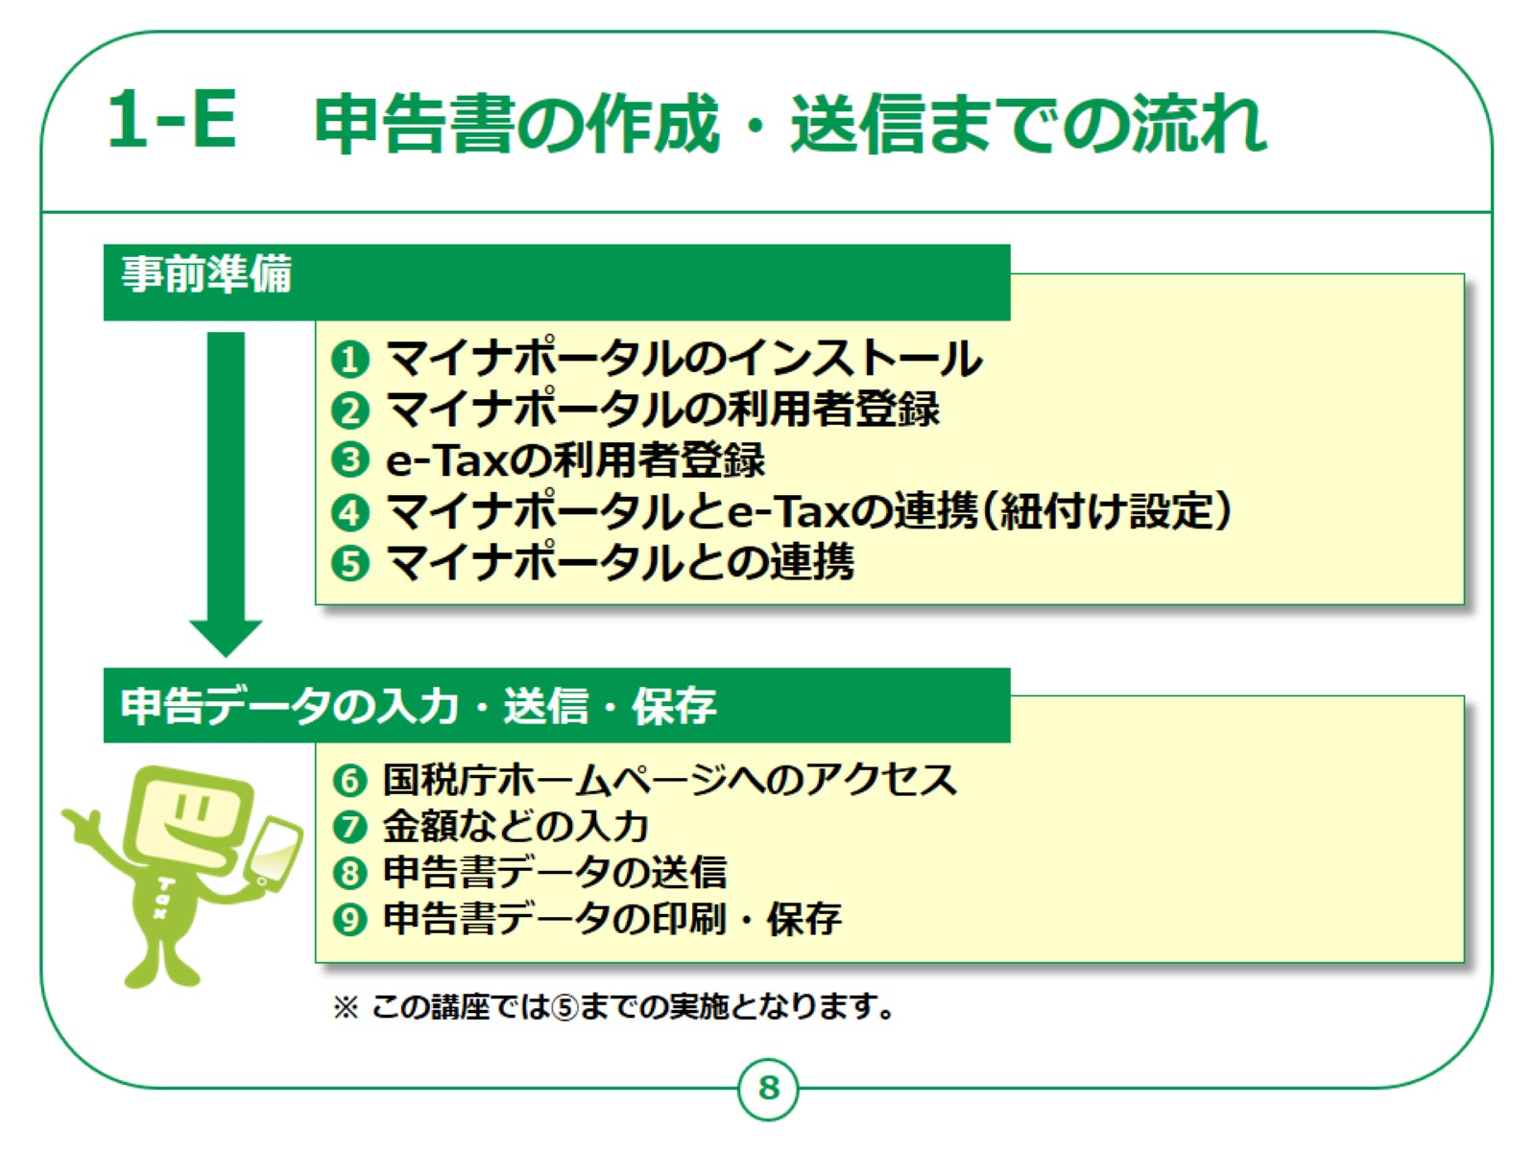
Notes:
申告書を作成し、税務署へ送信するまでの操作・処理の大きな流れについてです。
全体の流れは、大別して、前半の「①から⑤」と「⑥から⑨」に分かれます。
前半の①から⑤がマイナンバーカード方式で確定申告を行うための準備作業、
後半の⑥から⑨が、収入金額や控除額などを入力して申告書を作成し、税務署へオンラインで送るという部分になります。
本講座演習は、⑤までの実施となり、⑥以降は、教材を見ながら自宅で実施していただきます。
事前準備は一度済ませれば次回以降、同じ操作は不要ですので、本講座を通して済ませてしまえば、自宅では⑥からの申告内容の入力・送信のみを行うことになります。

Slide 9
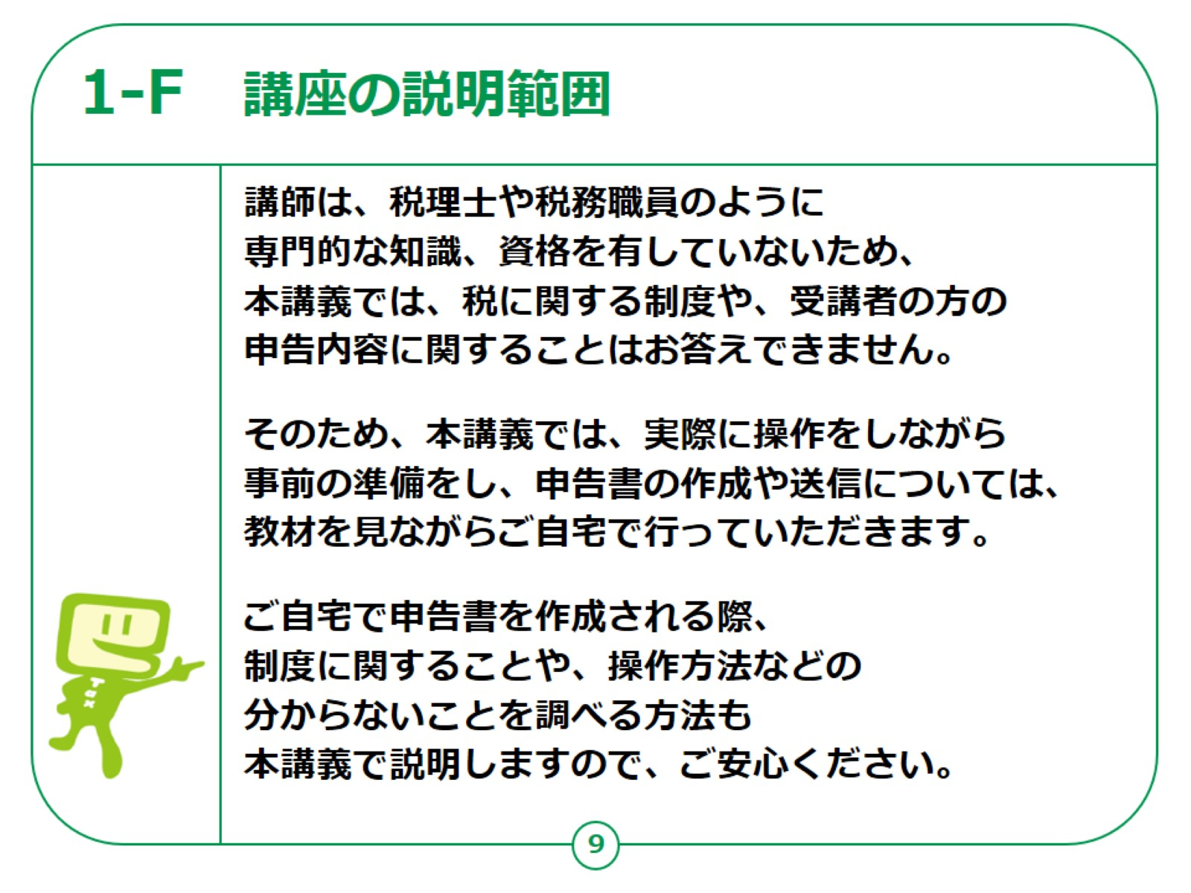
Notes:
第2章に入る前に、本講座の説明範囲についての説明です。
講師は、税理士や税務署の職員ではありませんので、税に関する専門的な知識や資格を持っていません。
ですので、税に関する制度や皆さんの申告内容についてご質問いただいてもお答えすることができませんので、予めご了承ください。
この講座では、皆さんが確定申告をされる際に、ご自宅でスムーズにスマートフォンで確定申告ができるようにすることを目的としています。
前のページでもご説明したとおり、スマートフォンでマイナンバーカードを使って確定申告する場合、事前にマイナポータルやe-Taxでの利用開始に係る設定が必要になりますので、事前準備をこの講座で済ませていただいて、実際に確定申告書を作成・送信する部分についてはご自宅で行っていただくこととなりますので、よろしくお願いします。
ご自宅での操作を不安に思われるかもしれませんが、事前の準備に比べて、申告書の作成・送信については、国税庁のホームページに分かりやすい案内が表示されていますので、画面の案内に沿って操作をしていけば困ることも少ないと思います。
どこにどうやってアクセスして始めればいいのか、用語や操作が分からなくなったときはどうしたらいいのか、といったことは講座内でご説明しますので、ご安心ください。
【補足説明】
講師の皆様は、本講座で扱っている範囲について、受講者の皆様に適切にご理解いただけるよう、ご説明ください。

Slide 10
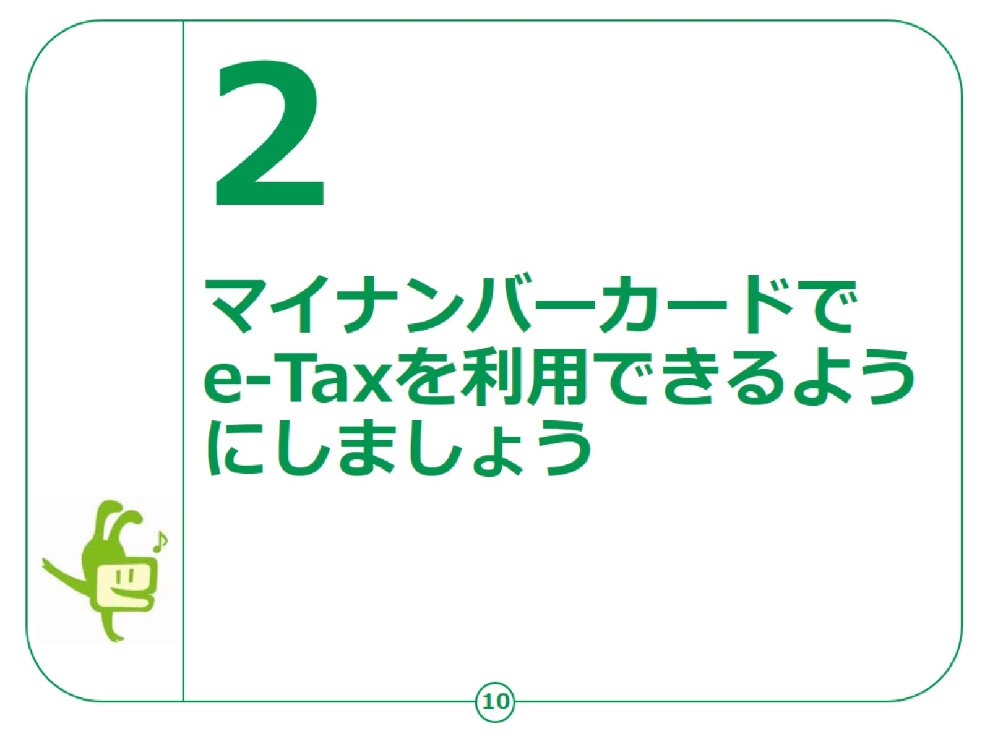
Notes:
つづいてマイナンバーカードによるe-Taxの利用についてです。

Slide 11
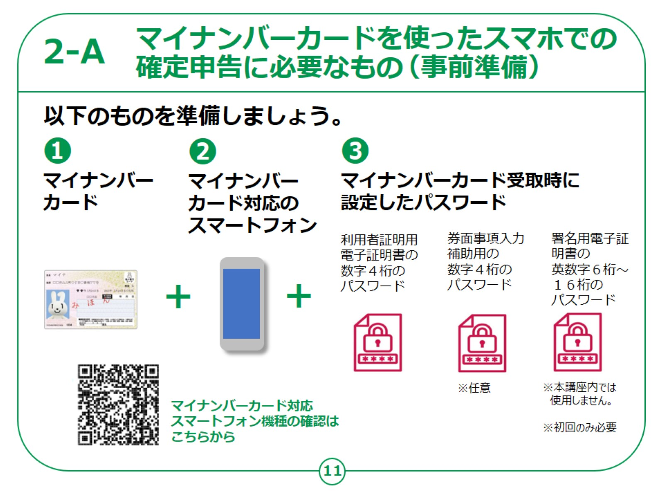
Notes:
マイナンバーカードを使ったスマートフォンでの確定申告の準備に必要なもの（事前準備）についての説明です。
マイナンバーカードを使ったスマートフォンでの確定申告の準備に必要なものは、
①マイナンバーカード
②マイナンバーカード対応のスマートフォン
③マイナンバーカードを受取りに行った際に登録した暗証番号で、
・利用者証明用電子証明書の数字４桁のパスワード
・券面事項入力補助用の数字４桁のパスワード
・署名用電子証明書の英数字６桁から１６桁のパスワード
の３種類のパスワードが必要です。
２番目の券面事項入力補助用のパスワードは、氏名や住所等の情報を入力画面に転記する際に使用しますが、利用は任意です。
３番目の署名用電子証明書のパスワードは、初めて申告書のデータを税務署へ送信する際に必要になります。
過去にマイナンバーカード方式により申告書のデータを送信したことがある方は不要です。
なお、本講座内では使用しません。
最初の２つは、どちらも数字4桁ですので、同じパスワードを設定されているい方が多いようです。事前に正しいパスワードを確認しておいてください。
パスワードは３回連続で間違えると不正防止のためロックがかかってしまいますので、ご注意ください。
また、マイナンバーカード対応のスマートフォンの機種を確認する場合は、このページのQRコードを読み取っていただくと、ご自身のスマートフォンがマイナンバーカードの読み取りに対応しているか確認することができます。

Slide 12
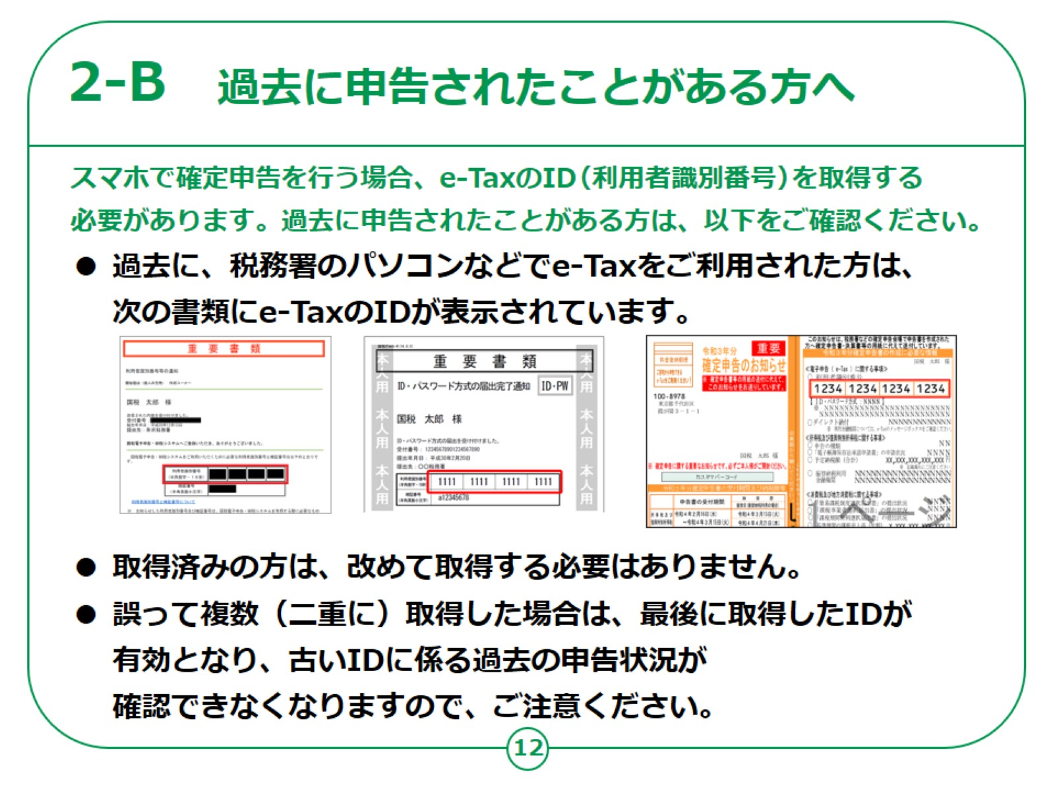
Notes:
e-TaxのID番号（利用者識別番号）をすでにお持ちの方と、お持ちでない方では操作が異なります。
過去に確定申告をしたことがない方はこれから新規でe-TaxのIDを取得するため特に気にする必要はありませんが、過去に確定申告をされたことがある方、特に税務署などの確定申告会場のパソコンで申告をした方は、その際にe-TaxのID（利用者識別番号）を取得している可能性がありますので、これから説明する内容をご確認ください。
パターン１：既に取得している方で、IDとそのパスワードが分かる方は、それを使用しますので、今回改めて取得する必要はありません。
パターン２：既に取得している方で、ID又はパスワードが分からない方で、自宅で調べれば分かる方は、ご自宅で教材を見ながら操作をしてみてください。
教材の左２つは、税務署で申告した際にもらえるご自身のIDが記載された紙のイメージです。
過去にIDを取得していたにも関わらず、誤ってもう一度IDを取得した場合、最後に取得したIDが有効となり、古いIDは無効となり、ご自身で過去の申告内容を確認することができなくなります。
過去にIDを取得したかどうか記憶が定かではない場合で、申告書の控えがある方や過去の申告内容を確認しないという方は、あらためてIＤを取得していただければ結構です。
過去にIＤを取得し、過去の申告内容も確認できるようにしておきたい方は、別途手続が必要となりますので、次ページの手続の案内をご確認の上、手続きをとってください。
【補足説明】
講師の皆様は、このページは、過去に確定申告をされたことがある方には留意いただく内容であるとご説明ください。
過去に確定申告をされたことがない方は初めての利用になりますので、このスライドについてはあまり気にしなくても問題ありません。

Slide 13
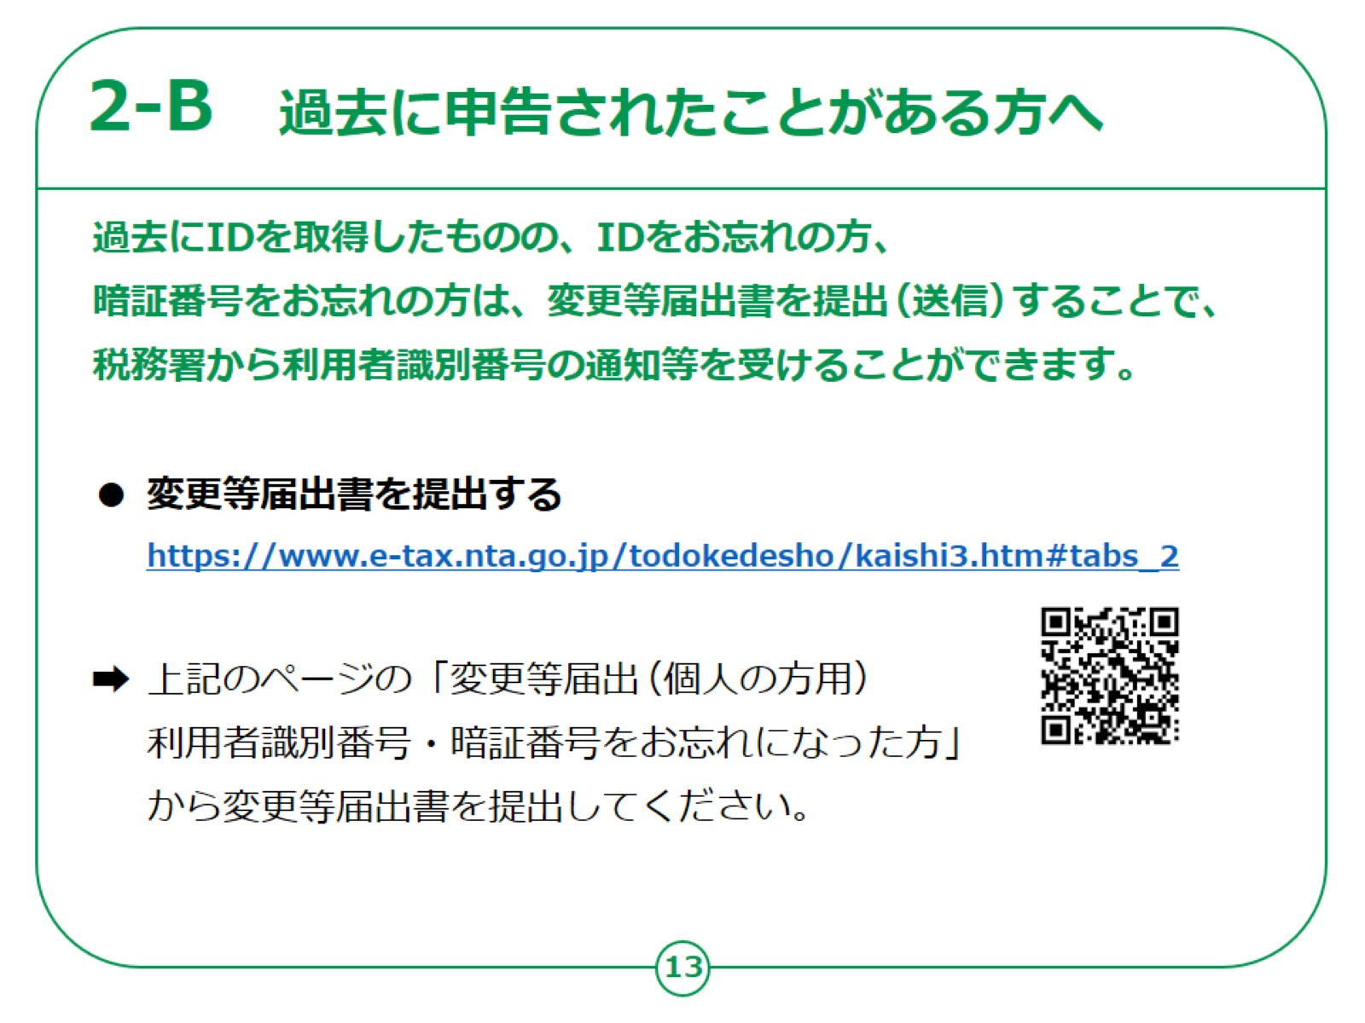
Notes:
過去にIDを取得された方で、取得したIDや暗証番号を忘れてしまった方は、このページを参考にお手続きください。
変更届出書を提出するためのURL・QRコードも掲載していますので、併せてご参照ください。
【補足説明】
講師の皆様は、このページについては必要に応じて自宅で手続きを行ってもらうためのものであり、講座の中では特に説明しなくても構いません。

Slide 14
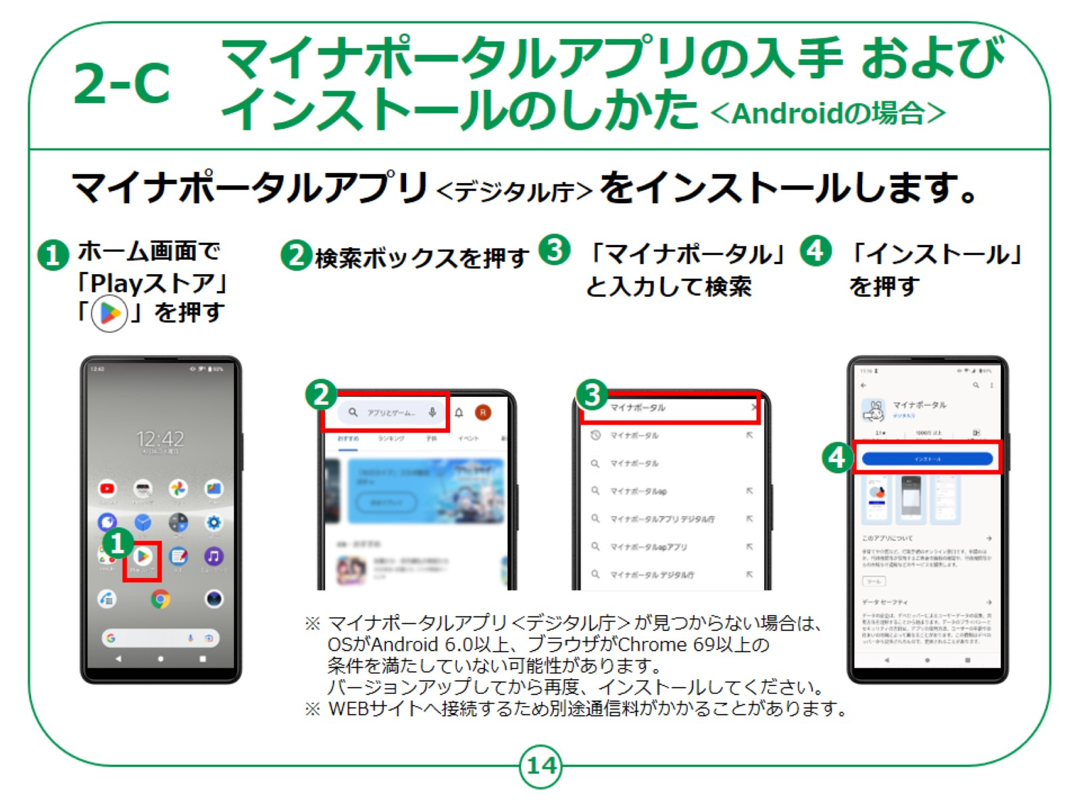
Notes:
スマートフォンでマイナポータルを利用するための手順をご説明いたします。
Androidスマートフォンの場合の「マイナポータルアプリ」の入手とおよびインストールのしかたについてです。
①ホーム画面の「Playストア」を開いてください。
②次に、「アプリやゲームを検索」と薄く表示されている検索ボックスを押してください。
③検索窓に「マイナポータル」と入力し、検索ボタンを押してください。
④「マイナポータルアプリ」のインストール画面が出てきます。マイナちゃんのアイコンが
表示されています。
その下にある「インストール」ボタンを押してください。
これでアプリのインストールが始まります。
【補足説明】
講師の皆様は、マイナポータルをスマートフォンで使うには、「マイナポータルアプリ」が必要であることを受講者にお伝えください。
また、このアプリは一度インストールすれば、何度もインストールする必要はないことを説明して下さい。
しかし、古い型のスマートフォンを使っていると、アプリが見つからないことがあります。
その場合、スマートフォンの「設定」から「システム」を開き、「端末情報」を見ると、自分のスマートフォンがどのバージョンか確認できます。
もしバージョンが古いとわかったら、バージョンを更新するように受講者にお知らせください。

Slide 15
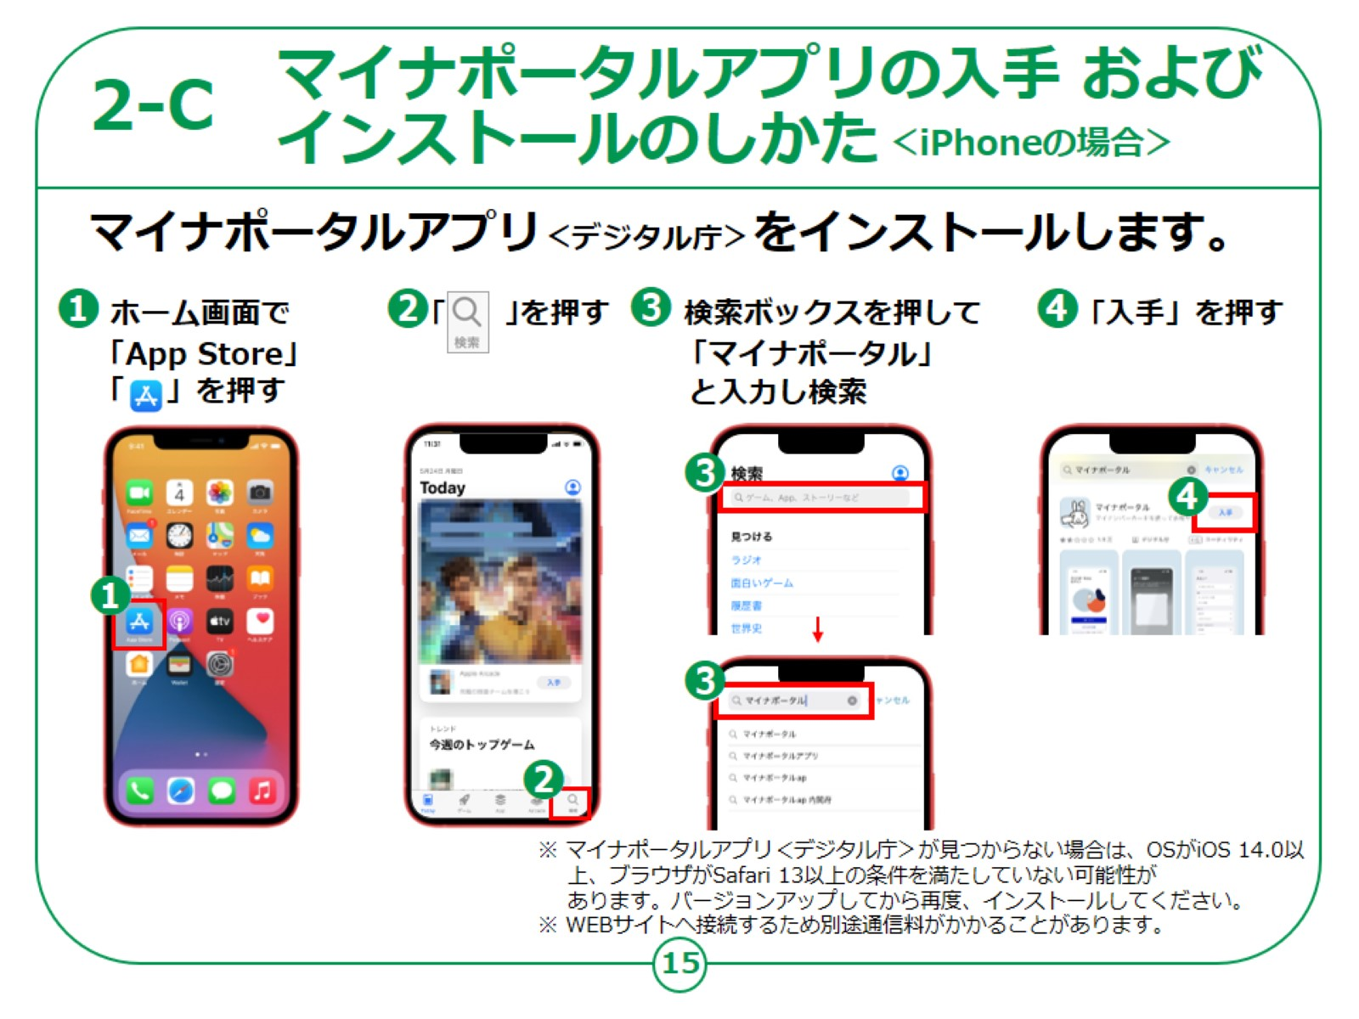
Notes:
iPhoneの場合の「マイナポータルアプリ」の入手およびインストールのしかたについてです。
①まずは、ホーム画面から「AppStore」を開いてください。
②次に、右下の「検索」を押してください。
③検索ボックスを押して、「マイナポータル」と入力し、検索ボタンを押してください。
④すると、「マイナポータルアプリ」のインストール画面が出てきます。マイナちゃんのアイコンが表示されています。そに右側の「入手」ボタンを押してください。
これでアプリのインストールが始まります。
【補足説明】
講師の皆様は、古い型のiPhoneを使っていると、アプリが見つからないことがあることをご認識ください。
その場合、iPhoneの「設定」から「一般」を開き、「情報」を見ると、自分のiPhoneがどのバージョンか確認できます。
もし古いバージョンを利用している受講者がいたらバージョンを更新するようにお知らせください。
また、このアプリは一度インストールすれば、何度もインストールする必要はないことも説明して下さい。

Slide 16
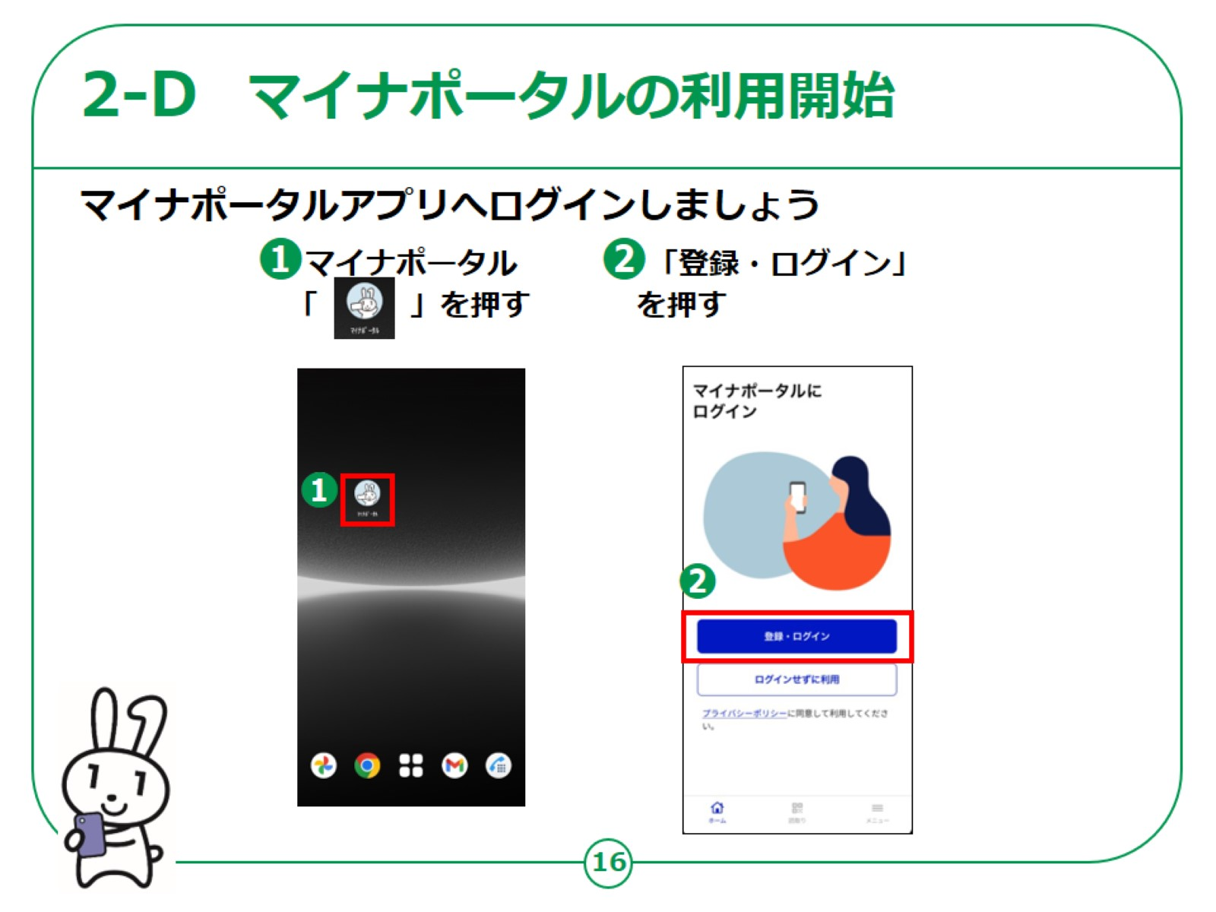
Notes:
マイナポータルアプリへのログイン方法についてご説明いたします。
①マイナポータルアプリをインストール後、ホーム画面からマイナちゃんのアイコンを押してください。
②ホーム画面が表示されますので、「登録・ログイン」を押してください。
【補足説明】
講師の方は、初めてログインされる受講者の皆様は利用者登録も必要になることをご説明ください。
登録方法については、18ページでご説明いたします。

Slide 17
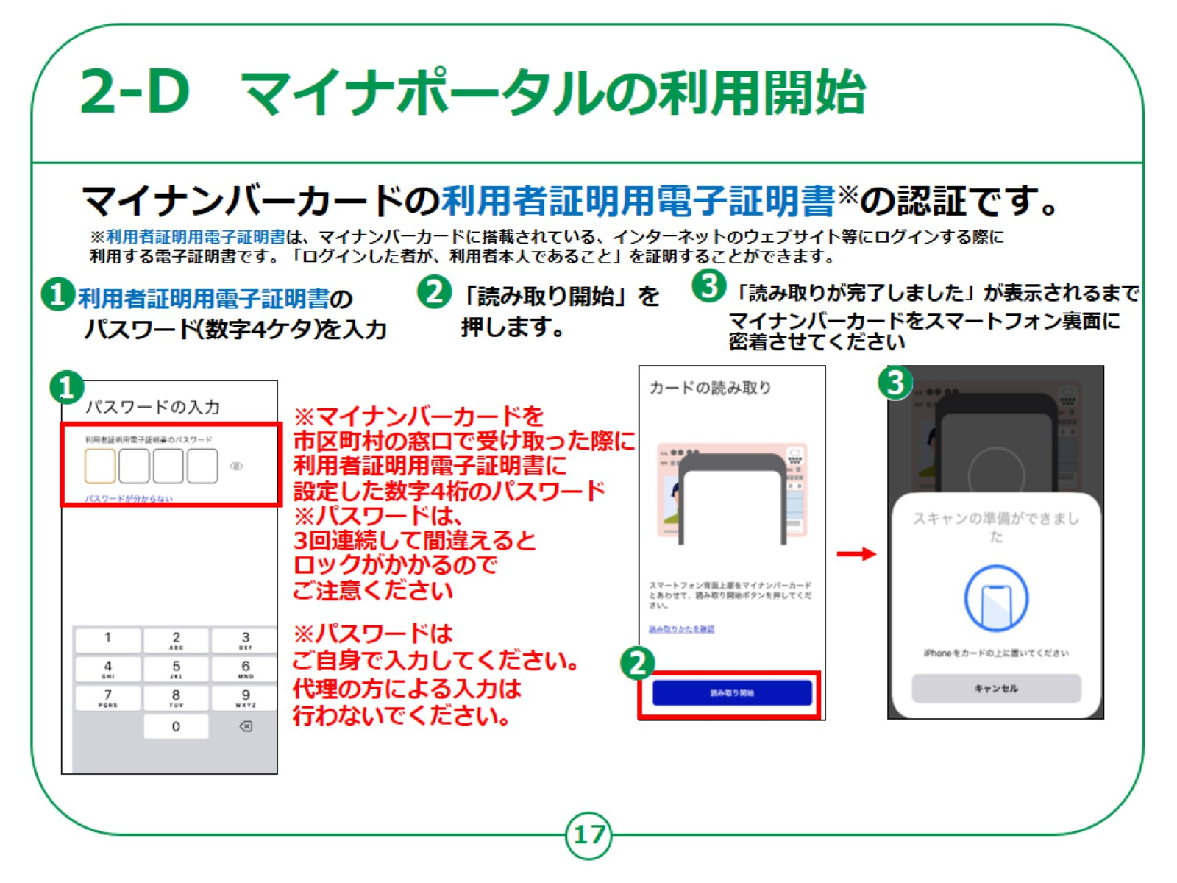
Notes:
では、ログイン方法についてご説明いたします。
ここでは、利用者証明用電子証明書の認証を行い、マイナンバーカードをスマートフォンで読み取ります。
「利用者証明用電子証明書」とは、「ログインした者が、利用者本人であること」を証明することができる電子証明書のことで、マイナンバーカードに搭載されています。
例えるならば、書面取引における印鑑証明書のようなものです。
「利用者証明用電子証明書のパスワード」とは、マイナンバーカードを市区町村の窓口で受け取った際に、利用者証明用電子証明書に設定した数字4桁のパスワードのことです。
①利用者証明用電子証明書の数字４桁のパスワードを入力します。
パスワードを３回間違えると不正防止のためロックがかかります。
正しいパスワードを確認してから入力します。
②「読み取り開始」を押しマイナンバーカードをスマホ裏面に密着させ少し待ちます。
スマートフォンの機種により、マイナンバーカードの読み取り位置が異なる場合がございます。
③「認証に成功しました」が表示されるまでマイナンバーカードを密着させたままにしてください。
初めてログインされる方は、次のページの利用者登録の画面が表示されます。
【補足説明】
講師の皆様は、利用者証明用電子証明書の数字４桁のパスワードを入力する際に、パスワードを３回間違えると不正防止のためロックがかかりますので、
正しいパスワードを確認してから入力するようにご案内ください。
受講者の方が利用者証明用電子証明書の数字４桁のパスワードを間違えてロックされた場合には、住民票のある市区町村窓口で、利用者証明用電子証明書のパスワードの再設定が必要であることをお伝えください。
また、マイナンバーカードの読み取りには時間がかかることがありますので、しばらく待つようお伝えください。

Slide 18
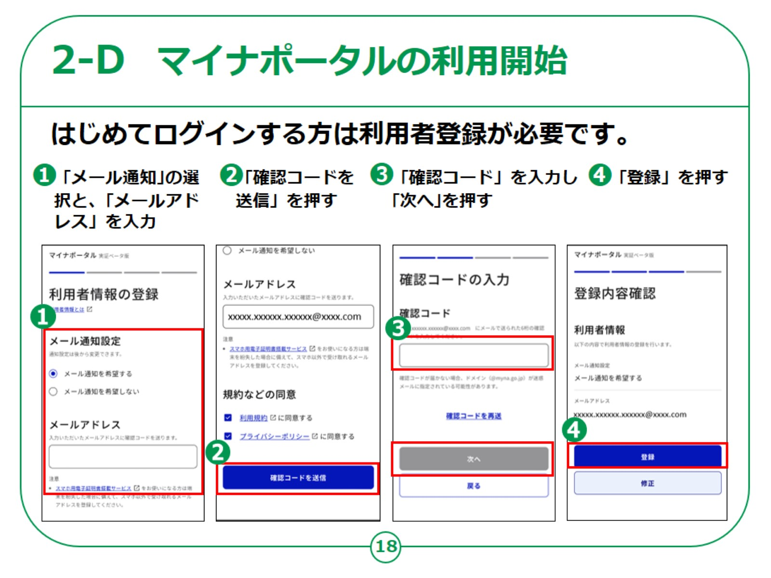
Notes:
初めてログインされる方は、ここで利用者登録を行います。
①「メール通知」希望のありなしの選択と、「メールアドレス」の入力を行います。
「メール通知を希望する」を選択すると、マイナポータルへログインしたり、またお知らせが届いた際に、登録したメールアドレスへメールで知らせてくれます。
②利用規約及びプライバシーポリシーを確認し、「確認コードを送信」を押します。
③入力したメールアドレスに送られたメールに記載されている6桁の確認コードを入力し、「次へ」を押します。
④今登録した内容が表示されますので、内容を確認し、よければ「登録」を押します。これで「利用者登録」は完了です。
【補足説明】
講師の方は、登録は一度すれば良いことをご説明ください。
ここで登録した内容は、後から変更することが可能である点も併せてお伝えください。

Slide 19
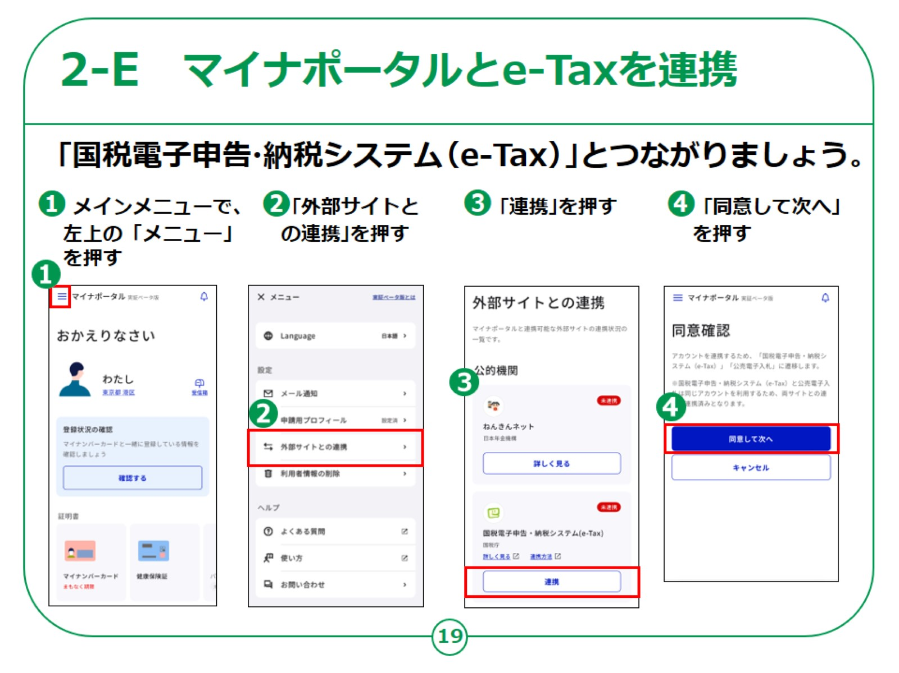
Notes:
「国税電子申告・納税システム（e-Tax）」と連携しましょう。
①メインメニューの画面左上の「メニュー」を押します。
②「外部サイトとの連携」を押します。
③「外部サイトとの連携」にある「国税電子証明書・納税システム（e-Tax）」の「連携」を押します。
④「同意確認」画面の「同意して次へ」を押します。

Slide 20
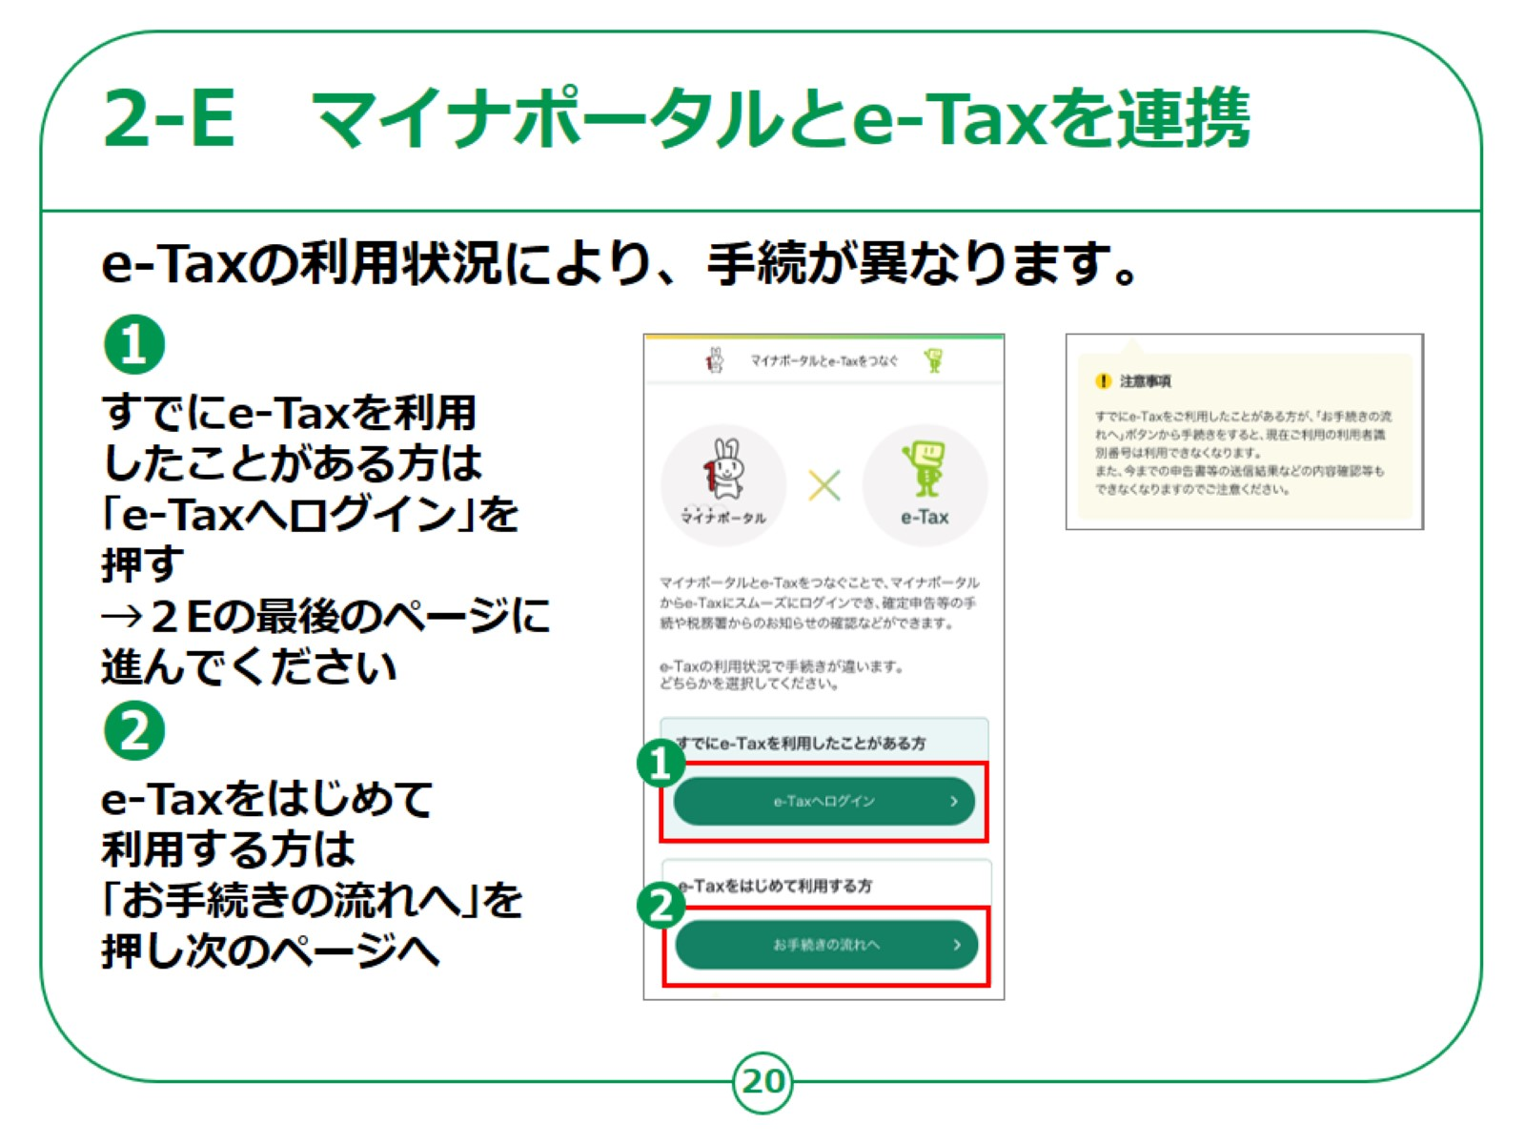
Notes:
e-Taxをはじめて利用する方、既にe-Taxを利用したことがある方で手続きが異なります。
①既に利用者識別番号をお持ちで、e-Taxを利用したことがある方は、「e-Taxへログイン」を押します。
既にe-Taxを利用したことがある方については、26ページでご説明いたします。
②e-Taxをはじめて利用する方は、「お手続きの流れへ」を押します。
なお、注意事項に記載のとおり、既にe-Taxを利用したことがある方が②の「お手続きの流れへ」から手続きを行うと、現在ご利用いただいている利用者識別番号は使用できなくなります。
今までの申告書等の送信結果などの確認もできなくなりますので、ご注意ください。

Slide 21
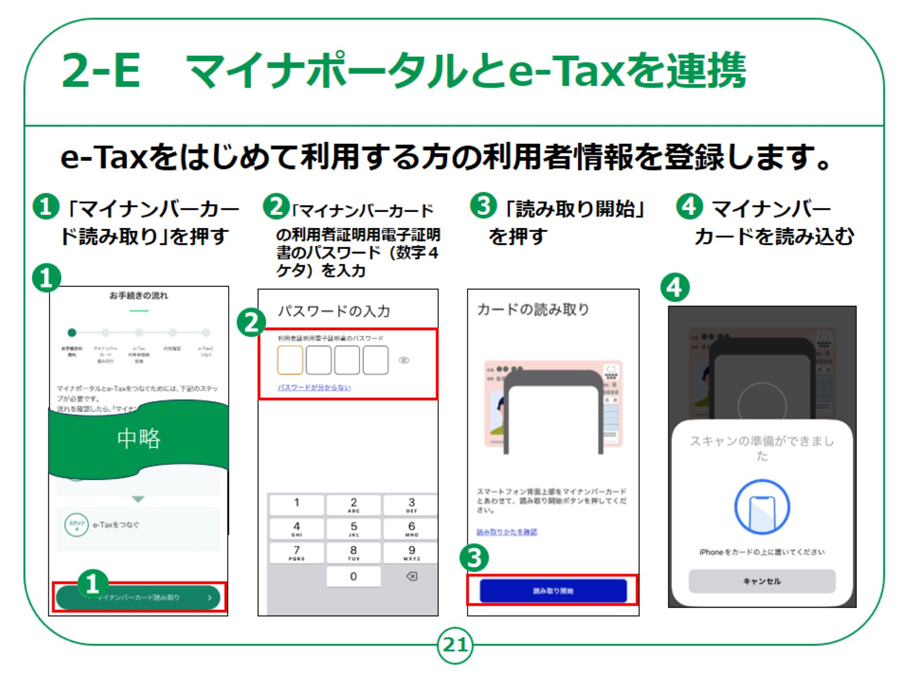
Notes:
e-Taxをはじめて利用する方の利用者情報を登録します。
①「お手続きの流れ」画面内の「マイナンバーカード読み取り」を押します。
②マイナンバーカードの利用者証明用電子証明書のパスワードを入力します。
③「読み取り開始」を押します。
④マイナンバーカードを読み込みます。

Slide 22
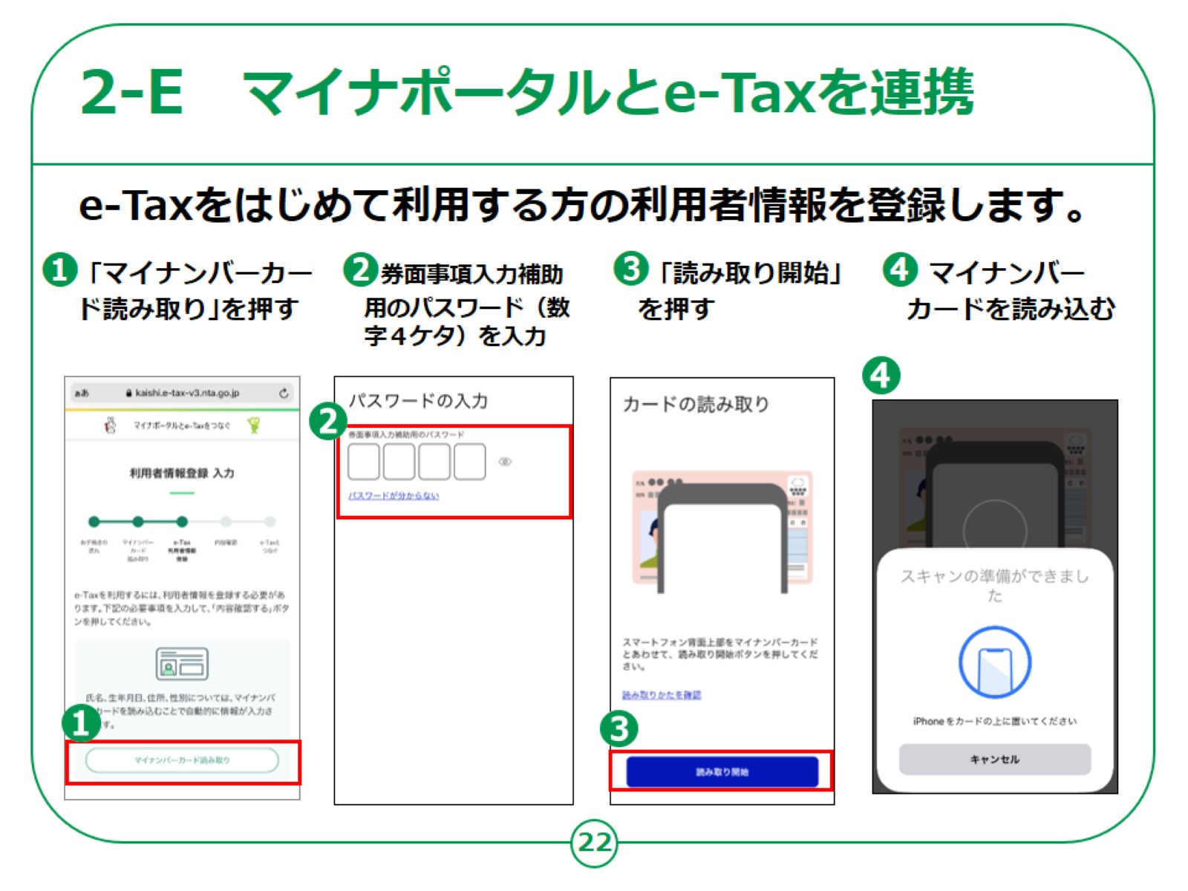
Notes:
次に、利用者の氏名や住所等の情報を入力します。
マイナンバーカードの券面情報を読み取ることにより、氏名や住所等の情報を自動的に入力することができますので便利です。
券面情報を読み取らず、手入力することもできます。
①「マイナンバーカード読み取り」を押します。
②マイナンバーカードの券面事項入力補助用のパスワードを入力します。
③「読み取り開始」を押します。
④マイナンバーカードを読み込みます。

Slide 23
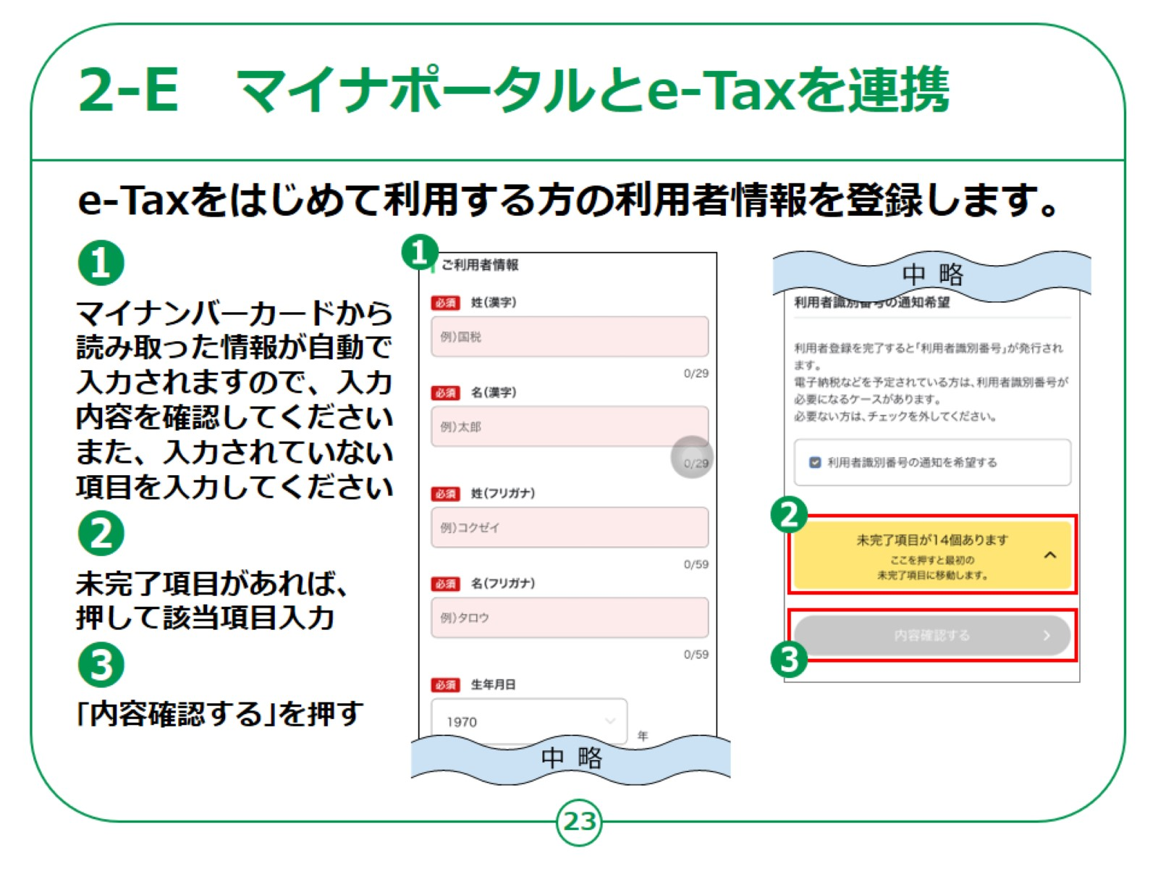
Notes:
利用者情報を入力します。
① 氏名や住所等のご利用者情報を入力します。
マイナンバーカードの券面情報を読み取った場合は、 住所や氏名などが既に入力されています。
必須項目は必ず入力してください。
②未完了項目がある場合はここで表示されるため、赤枠部分を押し、該当項目を入力します。
③全て入力が終わったら、「内容確認する」を押します。

Slide 24
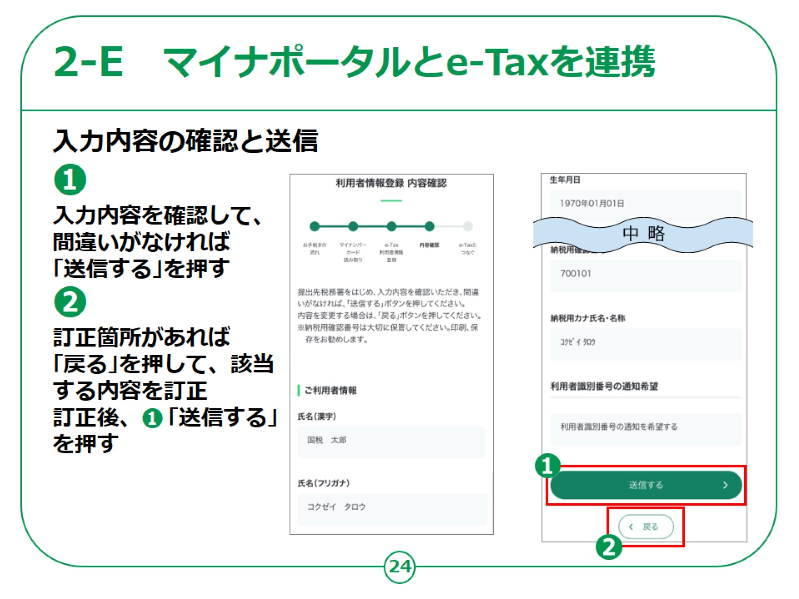
Notes:
入力内容の確認を行います。
①「利用者情報登録 内容確認」画面で、入力内容を確認して、間違いがなければ「送信する」ボタンを押します。
②訂正箇所があれば、「戻る」ボタンを押して該当する内容を訂正し、訂正が終わりましたら①「送信する」ボタンを押してください。

Slide 25
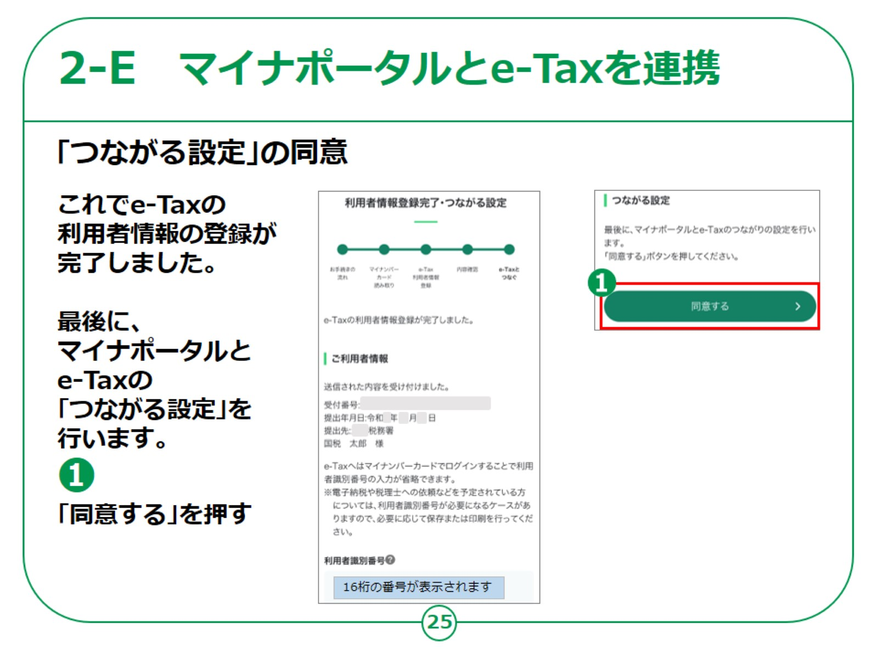
Notes:
これでe-Taxの利用者情報の登録が完了しました。
最後に、マイナポータルとe-Taxの「つながる設定」を行います。
①「同意する」ボタンを押します。
以上で、マイナポータルとe-Tax（国税電子申告・納税システム）の連携は完了となります。

Slide 26
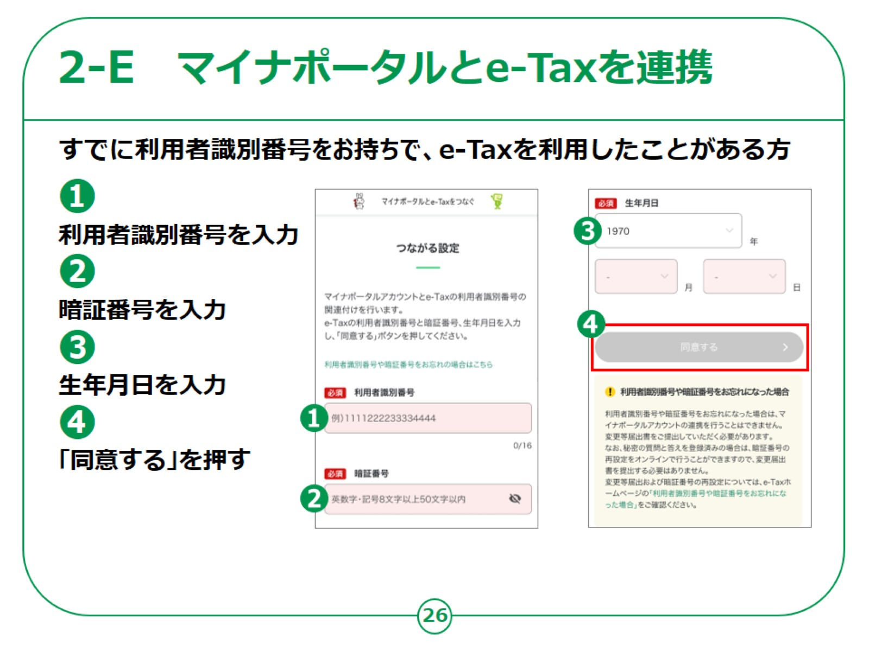
Notes:
利用者識別番号、暗証番号をお持ちの方の手順です。
①利用者識別番号を入力します。
②暗証番号を入力します。
③生年月日を入力します。
④「同意する」を押します。
なお、利用者識別番号や暗証番号をお忘れになった場合は、マイナポータルアカウントの連携を行うことはできません。
変更等届出書をご提出いただくか、秘密の質問と答えを登録済みの場合は暗証番号の再設定をオンラインで行っていただく必要があります。
詳しくは、e-Taxホームページの「利用者識別番号や暗証番号をお忘れになった場合」をご確認ください。
以上で、マイナポータルとe-Tax（国税電子申告・納税システム）の連携は完了となります。

Slide 27
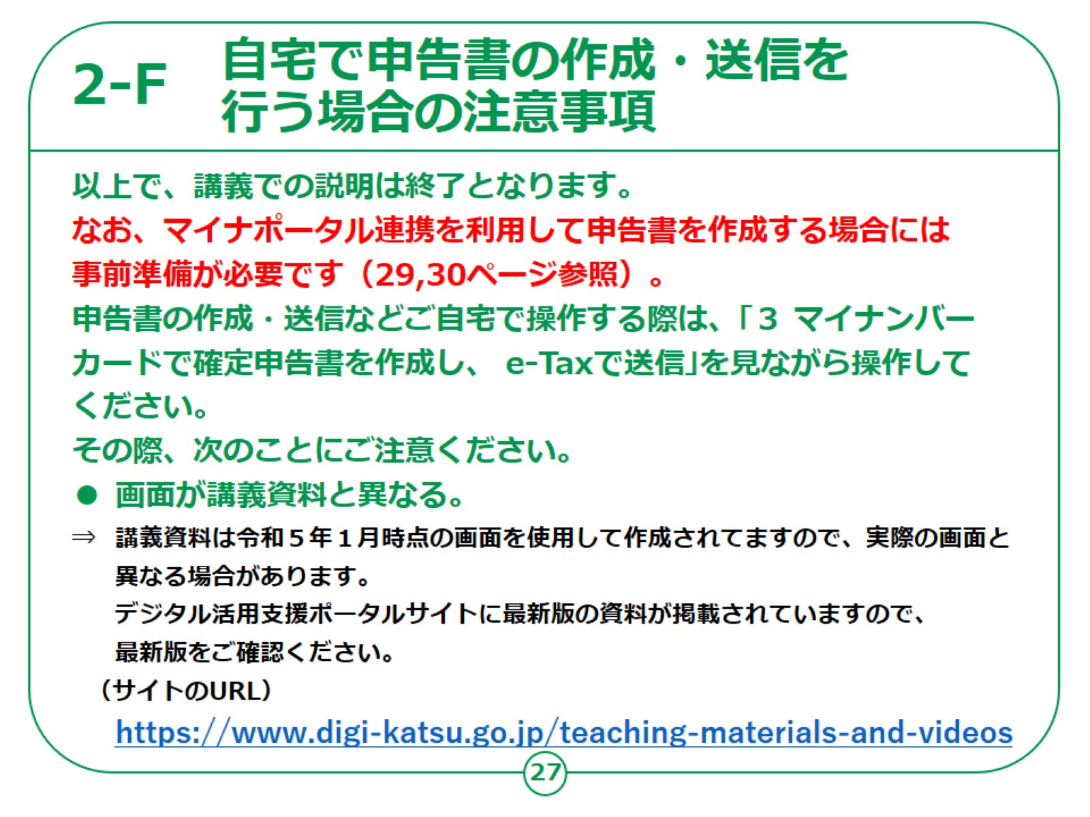
Notes:
ここまでで説明は終了です。
自宅でスマートフォンを使い、確定申告書の作成を行い、税務署へ送信を行う際は、教材の第3章の説明を見ながら、操作いただきます。
また、スマートフォンの画面が教材のスライドと異なることもあり得ますので、ご留意ください。
最新版の資料はデジタル活用支援ポータルサイトからご確認ください。

Slide 28
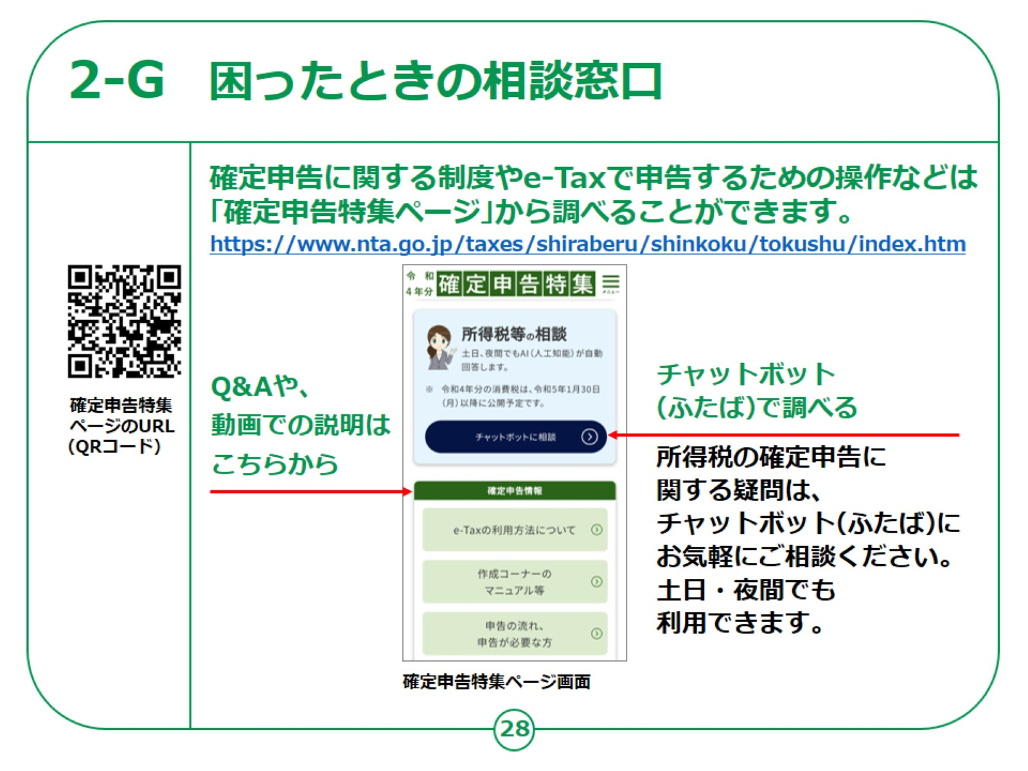
Notes:
ご自宅で確定申告書を作成される際、用語が分からなかったり、操作方法が分からなくなった場合、国税庁ホームページに確定申告に関する特集ページがありますので、そちらから調べることができます。
教材には、「確定申告特集ページ」のURLとQRコードを掲載しています。
確定申告特集では、お問合せの多い質問がＱ＆Ａ形式で掲載されているほか、誤りの多い事例も掲載されています。
また、それ以外にも、チャットボット「税務職員ふたば」にご相談いただくか、税に関する身近な質問を集めた「タックスアンサー(よくある税の質問）」で調べることもできます。
なお、電話による相談も可能ですが、受付時間が決まっており、確定申告期はつながりにくくなることがあります。
その点、チャットボットは24時間いつでも気軽に税金に関する質問ができ、また、知りたい情報に早くたどりつけるようになっておりますので、是非ご利用ください。
これで「マイナンバーカードを使ってe-Taxを利用できるようにしましょう」の説明は終了です。
なお、次ページからはマイナポータル連携を利用してより便利に確定申告を行うためのご案内ですので、ご参考にしてください。

Slide 29
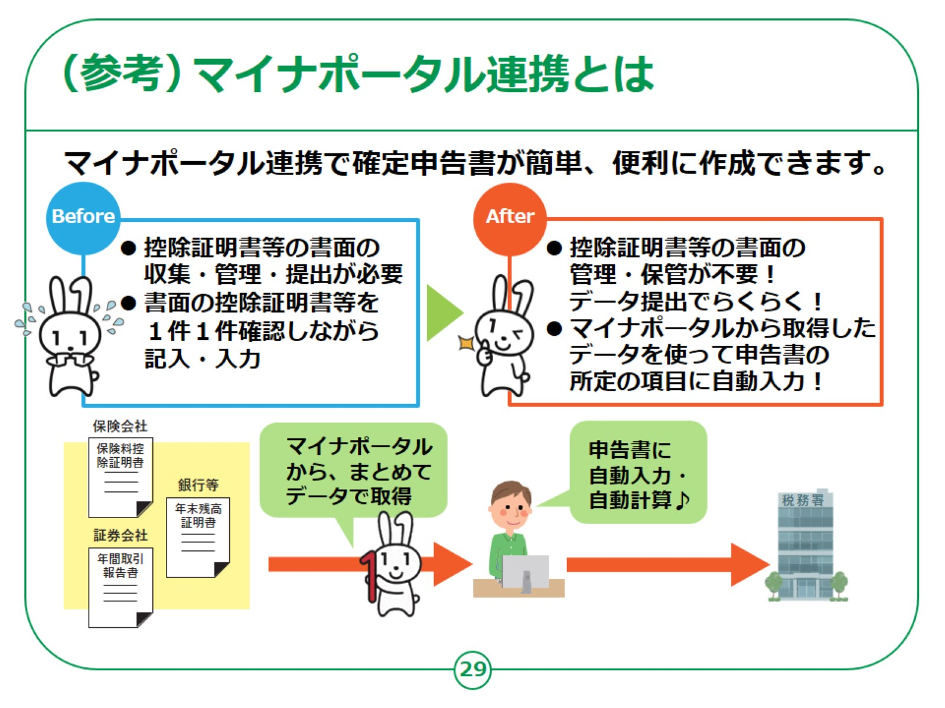

Slide 30
